Slide 1

NÓI VÀ NGHE
Trao đổi về một vấn đề

Slide 2

KHỞI ĐỘNG

Slide 3
Hình ảnh cánh buồm trong bài thơ Những cánh buồm của Hoàng Trung Thông tượng trưng cho điều gì?
Chia sẻ quan điểm của bản thân vê ý nghĩa biểu tượng của hình ảnh cánh buồm trong VB Những cánh buồm

Slide 4

Dự kiến câu trả lời
HS có thể trả lời nhiều đáp án khác nhau như: Hình ảnh cánh buồm trong bài thơ Những cánh buồm của Hoàng Trung Thông tượng trưng cho
Cánh buồm trong bài thơ tượng trưng cho khát vọng, ước mơ được vươn xa của người con.
Cánh buồm trong bài thơ tượng trưng những ước mơ được chưa đạt được của người cha.

Slide 5
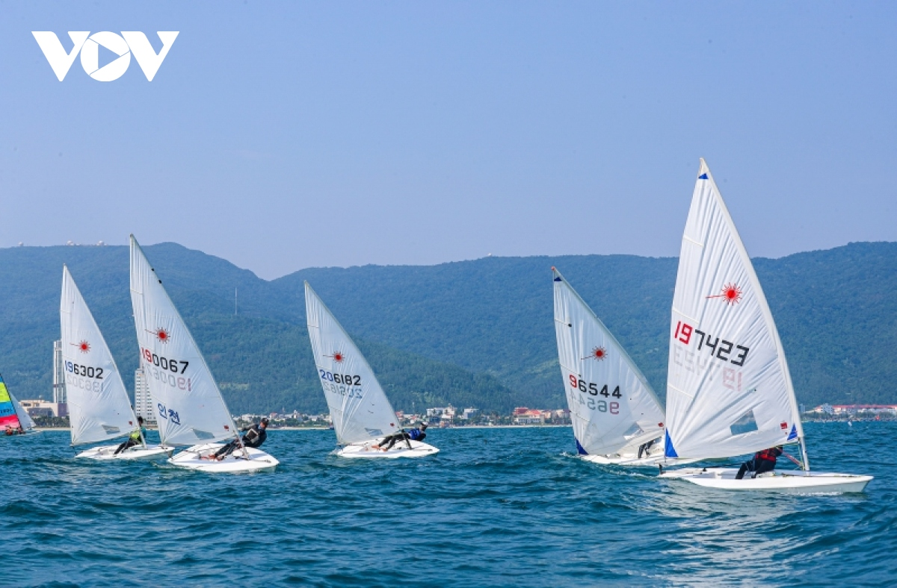
HÌNH THÀNH KIẾN THỨC
VÀ THỰC HÀNH

Slide 6

1. Định hướng
“Góc chia sẻ”
- Hàng ngày em thường trao đổi với bạn bè những vấn đề gì?
- Bài nói trình bày ý kiến về một vấn đề được gợi ra trong phần đọc hiểu văn bản cần chú ý những yêu cầu nào?

Slide 7
Để trình bày ý kiến về một vấn đề được gợi ra trong phần đọc hiểu văn bản, các em cần:
- Lựa chọn vấn đề cần trao đổi (đặc điểm nội dung, nghệ thuật của một bài thơ).
- Xác định ý kiến khác nhau về một vấn đề cần trao đổi.
- Chuẩn bị lí lẽ, dẫn chứng để làm sáng rõ ý kiến của mình.
- Khi trao đổi cần tôn trọng các ý kiến khác biệt.

Slide 8
2. Thực hành
a.
Chuẩn
bị
nội
dung
nói
- Bài nói nhằm mục đích gì?
- Người nghe là ai?
- Em chọn không gian nào để thực hiện bài nói (trình bày)?
? Trước khi nói, hãy trả lời các câu hỏi sau
- Em dự định trình bày trong bao nhiêu phút?

Slide 9
a. Chuẩn bị nội dung nói
- Xác định đề tài, người nghe, mục đích, không gian và thời gian nói (trình bày).
+ Vấn đề cần trình bày: trao đổi về những ý kiến khác nhau về ý nghĩa biểu tượng của hình ảnh cánh buồm bài thơ “Những cánh buồm” (Hoàng Trung Thông)
+ Người nghe: các bạn trong lớp, cô/thầy giáo.
+ Không gian: lớp học
+ Thời gian: trình bày ý kiến trong khoảng 05 phút

Slide 10
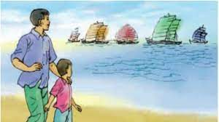
- Bổ sung các từ, câu dẫn dắt, chào hỏi, kết nối các phần.
- Xác định giọng kể, ngữ điệu, điệu bộ, nét mặt,… cho phù hợp với phần trình bày bài nói.
- Bổ sung tranh ảnh, video,..

Slide 11
b. Tìm ý, lập dàn ý
Hoàn thành Phiếu học tập 01: Tìm ý bằng cách trả lời các câu hỏi:
Định hướng | Dự kiến
- Các ý kiến nêu trong bài có gì giống nhau và khác nhau? | ………………………………………
- Mỗi ý kiến có điểm gì hợp lí và chưa hợp lí. | …………………………………………………
- Ý kiến của em như thế nào? | ……………………………
- Vì sao em hiểu như thế? | ………………………………

Slide 12
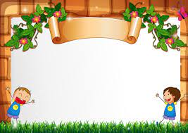
? Hãy lập tìm ý, dàn ý cho bài nói của mình?

Slide 13
b. Tìm ý, lập dàn ý
Tìm ý
Các ý cần phải nói và sắp xếp theo trình tự phù hợp
Các ý kiến nêu trong bài có giống nhau và khác nhau
- Điểm giống nhau của hai ý kiến đó là đều nói rằng hình ảnh cánh buồm dùng để chỉ ước mơ.
+ Khác nhau:
+ + ý kiến thứ nhất cho rằng hình ảnh cánh buồm tượng trưng cho khát vọng vươn xa của người con.
+ + ý kiến này khẳng định hình ảnh cánh buồm tượng trưng cho những ước mơ chưa đạt được của người cha.

Slide 14

- Nhận xét về hai ý kiến: Mỗi ý kiến có điểm hợp lí
+ Với con,cánh buồm tượng trưng cho ước mơ đi xa, khám phá những nơi co chưa từng đi. Điều đó được thể hiện rất rõ qua những lời nói, hành động của cậu bé trong bài:
“Con lại trỏ cánh buồm xa nói khẽ:
Cha mượn cho con buồm trắng nhé,
Để con đi…”

Slide 15

+ Với người cha, cánh buồm cũng tượng trưng cho ước mơ mà cha chưa thể thực hiện được. Điều đó được thể hiện rõ ràng qua hai câu thơ:
“Lời của con hay tiếng sóng thầm thì
Hay tiếng lòng cha từ một thời xa thẳm”
- Ý kiến của em: hai ý kiến trên đều đúng và có thể bổ sung cho nhau để hợp thành một ý hoàn chỉnh.
Vì cả hai ý kiến nói lên ý nghĩa của hình ảnh cánh buồm trong bài thơ Những cánh buồm của Hoàng Trung Thông.

Slide 16
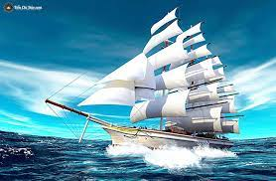
- Mở đầu
Lập dàn
ý
+ Lời chào hỏi mở đầu.
+ Nêu vấn đề cần bàn luận
(Có hai ý kiến khác nhau về hình ảnh cánh buồm trong bài thơ Những cánh buồm của hoàng Trung Thông).

Slide 17
- Thân bài
Lần lượt trình bày ý kiến theo một trình tự nhất định để làm sáng tỏ vấn đề đã nêu ở mở bài. Kết hợp với đạo cụ, ngôn ngữ cơ thể khi trình bày bài nói.
Nêu và phân tích các ý kiến khác nhau, từ đó, phát biểu ý kiến của em:
Chẳng hạn:
+ Nêu điểm giống nhau và khác nhau của hai ý kiến.
+ Nêu và giải thích những diểm hợp lí và chưa hợp lí của mỗi ý kiến.
+ Ý kiến của em: có thể tán thành một trong hai ý kiến hoặc không tán thành với cả hai ý kiến và đưa ra ý kiến khác.

Slide 18


- Kết thúc
+ Khẳng định lại ý kiến của em và những điểm hợp lí của hai ý kiến đã nêu.

Slide 19
c. Nói và nghe
+ Để trình bày tốt, em hãy luyện tập trước ( trình bày một mình hoặc trước bạn bè, người thân)
+ Cách nói: tự nhiên, gần gũi, chia sẻ, giãi bày.

Slide 20
Bảng tự kiểm tra bài nói
Nội dung kiểm tra | Đạt/ chưa đạt
- Nêu ý kiến của mình trước tổ/ nhóm/ lớp…
- Trình bày bằng lời nói, tránh viết thành văn để đọc, sử dụng cử chỉ, điệu bộ và các phương tiện hỗ trợ phù hợp.
- Chú ý điều chỉnh giọng điệu, cách trình bày; quan sát thái độ, lắng nghe ý kiến phản hồi của người nghe
Trả lời câu hỏi của người nghe

Slide 21
d. Kiểm tra, chỉnh sửa.
Bảng tự kiểm tra kĩ năng nghe:
Người nói | Người nghe
- Đối chiếu với dàn ý để xem xét nội dung ý kiến đã trình bày, cách dẫn dắt, lí lẽ và bằng chứng. - Rút kinh nghiệm về cách phát biểu và hiệu quả sử dụng các phương tiện hỗ trợ. - Xem xét lại nội dung, cách thức trả lời câu hỏi và ý kiến trao đổi với bạn. | - Hiểu đúng và tóm tắt được các thông tin từ người nói bằng văn bản. - Tập trung ý kiến theo dõi người nói; thể hiện sự mạnh dạn, cầu thị và thái độ hòa nhã, lịch sự khi trao đổi với người nói.

Slide 22
Bài nói tham khảo
PHIẾU ĐÁNH GIÁ BÀI NÓI THEO TIÊU CHÍ
NHÓM............................
TIÊU CHÍ | Chưa đạt (0 điểm) | Đạt (1 điểm) | Tốt (2 điểm)
1. Giới thiệu được vấn đề | Chưa có vấn đề để nói | Có giới thiệu vấn đề nhưng chưa rõ ràng quan điểm | Dẫn dắt và giới thiệu vấn đề nghị luận về vấn đề
2. Làm sáng tỏ ý kiến (điểm giống, điểm khác nhau giữa các ý kiến, quan điểm của mình trước những ý kiến khác nhau | Có ít lí lẽ, không có bằng chứng để thuyết phục người nghe | Có lí lẽ, bằng chứng để người nghe hiểu được nội dung vấn đề nhưng chưa hấp dẫn. | Lí lẽ sâu sắc, bằng chứng cụ thể phong phú, hấp dẫn, thuyết phục.

Slide 23
PHIẾU ĐÁNH GIÁ BÀI NÓI THEO TIÊU CHÍ
NHÓM............................
TIÊU CHÍ | Chưa đạt (0 điểm) | Đạt (1 điểm) | Tốt (2 điểm)
3. Nói to, rõ ràng, truyền cảm, chủ động thuyết trình | Nói nhỏ, khó nghe, nói lặp lại ngập ngừng nhiều lần, phụ thuộc văn bản chuẩn bị sẵn | Nói to, nhưng đôi chỗ lặp lại hoặc ngập ngừng một vài câu, chủ động thuyết trình | Nói to, truyền cảm hầu như không lặp lại hay ngập ngừng; chủ động thuyết trình

Slide 24
PHIẾU ĐÁNH GIÁ BÀI NÓI THEO TIÊU CHÍ
NHÓM............................
TIÊU CHÍ | Chưa đạt (0 điểm) | Đạt (1 điểm) | Tốt (2 điểm)
4. Sử dụng yếu tố phi ngôn ngữ (điệu bộ, cử chỉ, nét mặt, ánh mắt,..) phù hợp | Điệu bộ thiếu tự tin, mắt chưa nhìn vào người nghe, nét mặt chưa biểu cảm hoặc biểu cảm không phù hợp. | Điệu bộ tự tin, mắt chưa nhìn vào người nghe, biểu cảm phù hợp với nội dung vấn đề | Điệu bộ tự tin, mắt nhìn vào người nghe, nét mặt sinh động.
5. Mở đầu và kết thúc hợp lí | Không chào hỏi và/ hoặc không có lời kết thúc bài nói. | Chào hỏi và có lời kết thúc bài nói. | Chào hỏi có lời kết thúc bài nói ấn tượng.
Tổng: ................/10 điểm

Slide 25
Bài tham khảo
* Chào hỏi, giới thiệu vấn đề bài nói:
Xin chào Cô và các bạn. Tôi tên là......................, học lớp......., trường.................
*Dẫn dắt và nêu ý kiến của mình: Hình ảnh cánh buồm trong bài thơ Những cánh buồm của Hoàng Trung Thông là hình ảnh mang tính biểu tượng để lại nhiều suy tư trong tâm tưởng người đọc. Có hai ý kiến khác nhau khi đi lý giải về hình ảnh này. Có bạn cho rằng: Hình ảnh cánh buồm trong bài thơ tượng trưng cho khát vọng vươn xa của người con. Lại có ý kiến khác: Hình ảnh cánh buồm tượng trưng cho những ước mơ chưa đạt được của người cha.
Điểm giống nhau của hai ý kiến đó là đều nói rằng hình ảnh cánh buồm dùng để chỉ ước mơ. Có điều, nếu ý kiến thứ nhất cho rằng hình ảnh cánh buồm tượng trưng cho khát vọng vươn xa của người con thì luồng ý kiến thứ hai lại suy tư khác. Cụ thể, ý kiến này khẳng định hình ảnh cánh buồm tượng trưng cho những ước mơ chưa đạt được của người cha.

Slide 26
Đối với ý kiến thứ nhất, người nói rất có lý khi cho rằng hình ảnh cánh buồm tượng trưng cho khát vọng người con. Điều đó được thể hiện rất rõ qua những lời nói, hành động của cậu bé trong bài:
“Con lại trỏ cánh buồm xa nói khẽ:
Cha mượn cho con buồm trắng nhé
Để con đi…”
Cậu dùng hành động kết hợp với lời nói nhỏ nhẹ như sợ cảnh vật giật mình, làm phá tan không gian thanh bình. Lời đề nghị rất ngây ngô, cậu muốn mượn “buồm trắng” để thỏa mong ước khám phá thế giới bao la rộng lớn ngoài kia. Như vậy, cánh buồm ở đây chính là phương tiện, là cánh cửa mở ra những hoài bão lớn lao của đứa con nhỏ.

Slide 27
Tuy nhiên, nói như vậy không có nghĩa là luồng ý kiến thứ hai hoàn toàn không có căn cứ. Cánh buồm cũng thể hiện những ước mơ xưa cũ của người cha. Điều đó được thể hiện rõ ràng qua hai câu thơ:
“Lời của con hay tiếng sóng thầm thì
Hay tiếng lòng cha từ một thời xa thẳm”
Lời nói gián tiếp và câu hỏi tu từ thể hiện sự không chắc chắn nơi người cha, rằng câu nói vừa rồi là của con, của sóng hay của chính lòng mình. Cánh buồm kiêu hãnh ngoài biển khơi thể hiện khao khát được đi xa để khám phá, hay cũng chính là nơi chất chứa hình cha thuở trước. Như vậy, người cha đã thấy mình trong chính ước mơ của con nhỏ.

Slide 28
*Kết thúc bài nói (Giọng lắng lại, nhẹ nhàng)
Để chốt lại vấn đề, tôi xin khẳng định lại một lần nữa quan điểm của mình:
Như vậy, hai ý kiến trên đều đúng và có thể bổ sung cho nhau để hợp thành một ý hoàn chỉnh, nói lên ý nghĩa của hình ảnh cánh buồm trong bài thơ Những cánh buồm của Hoàng Trung Thông.Cảm ơn thầy cô và các bạn đã lắng nghe. Rất mong nhận được sự chia sẻ và đóng góp của mọi người.

Slide 29
HOẠT ĐỘNG TỰ ĐÁNH GIÁ BÀI 7
Tự thực hành đánh giá bài “Rồi ngày mai con đi” (Lò Cao Nhum) theo yêu cầu SGK.
I. Trắc nghiệm
Câu | 1 | 2 | 3 | 4 | 5 | 6 | 7 | 8
ĐA | D | D | A | B | C | C | A | C

Slide 30
Trình bày cảm nhận về nội dung hai câu thơ:
Đi như suối chảy về với biển
Chớ quên mạch đá cội nguồn
Câu 9:
Hai dòng thơ cuối của bài thơ Rồi ngày mai con đi, tác giả Lò Cao Nhum (mượn lời người thầy) với lời dặn dò trò vô cùng sâu sắc. Khi người con xuống núi hòa nhập với môi trường cộng đồng, thầy mong con sẽ “đi như suối chảy về biển”. Hình ảnh thơ mộc mạc, cùng biện pháp tu từ so sánh, thầy ước mong con sẽ là người nhanh nhẹn, mạnh mẽ, tự tin hòa nhập tốt với cộng đồng. Nhưng dù có trưởng thành đến đâu, con hãy nhớ “chớ quên mạch đá cội nguồn”, tức là không được quên nơi con từng sinh ra, nơi con từng gắn bó và trưởng thành. Trên đường đời con đi gặp nhiều khó khăn vất vả, hãy nhớ về thầy, về nơi con đã sinh thành, thầy sẽ là ngọn lửa, bài học của thầy sẽ là ngọn lửa giúp ấm lòng con, cho con vịn đứng lên sau vấp ngã. Lời thơ tâm tình, hình ảnh và ngôn ngữ giản dị giàu sức gợi, hai câu thơ gợi trong ta niềm xúc động trước tình yêu thương của người thầy dành cho con.

Slide 31
Câu 10: Đoạn văn trình bày suy nghĩ của em sau khi đọc bài thơ “Rồi ngày mai con đi”.
Rồi ngày mai con đi là một bài thơ rất sâu sắc ý nghĩa của Lò Cao Nhum kể về lời căn dặn của sư thầy với đệ tử của mình khi xuống núi hòa nhập cộng đồng. Trong lời dăn ấy, thầy đã dự đoán trước những khó khăn con sẽ gặp phải khi con xuống núi: môi trường mới “Đất rộng, trời thấp”, “phố phường ngã bảy, ngã mười”, lòng người khó lường “đỏ, vàng, đen, trắng…” . Nghĩa là con phải đốimặt với bao khó khăn, thử thách. Nhưng khi gặp khó khăn con sẽ nhớ đến thầy, nhớ đến những tình yêu thương, bài học thầy đã truyền lửa cho con để cố gắng và bước tiếp. Trong môi trường cộng đồng rộng lớn, mới lạ, thầy mong con sẽ “đi như suối chảy về biển”. Hình ảnh thơ mộc mạc, cùng biện pháp tu từ so sánh, thầy ước mong con sẽ là người nhanh nhẹn, mạnh mẽ, tự tin hòa nhập tốt với cộng đồng.

Slide 32
Nhưng dù có trưởng thành đến đâu, con hãy nhớ “chớ quên mạch đá cội nguồn”, tức là không được quên nơi con từng sinh ra, nơi con từng gắn bó và trưởng thành. Trên đường đời con đi gặp nhiều khó khăn vất vả, hãy nhớ về thầy, về nơi con đã sinh thành, thầy sẽ là ngọn lửa, bài học của thầy sẽ là ngọn lửa giúp ấm lòng con, cho con vịn đứng lên sau vấp ngã. Lời thơ tâm tình, hình ảnh và ngôn ngữ giản dị giàu sức gợi, bài thơ đã gợi trong ta niềm xúc động trước tình yêu thương của người thầy dành cho con.

Slide 33
HƯỚNG DẪN TỰ HỌC BÀI 7
- Học sinh hoàn thành việc tự đánh giá
- Ghi lại lưu lại một số thông tin mà em cho là hữu ích để hiểu hơn về các tác giả, tác phẩm em đã học ở Bài 7 từ nhiều nguồn khác nhau (Internet, sách báo…)
- Đọc thêm một số bài thơ có cùng đề tài hoặc chủ đề vơi các bài thơ đã học ở Bài 7. Với mỗi bài thơ hãy ghi lại ngắn gọn điều mà em thích hoặc ấn tượng nhất.
- Chuẩn bị bài học mới: Tìm hiểu tri thức ngữ văn cho Bài 8, chuẩn bị câu hỏi đọc hiểu văn bản “Tinh thần yêu nước của nhân dân ta”- Hồ Chí Minh.

